Slide 1
Problemi di ottimizzazione 1

Slide 2
Costruire una scatola
Per costruire una scatola uso un cartoncino quadrato. Ritaglio ai quattro vertici quattro quadratini uguali e ripiego le strisce ottenute.

Slide 3
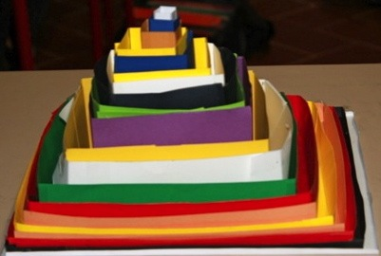
Il volume delle scatole
Per una produzione più ampia uso tanti cartoncini uguali, ma vario il lato del quadratino ritagliato.
Varia il volume delle scatole?

Slide 4
‘Vedere’ il volume delle scatole
Video 1

Slide 5
Come posso trovare la scatola con volume massimo?

Slide 6
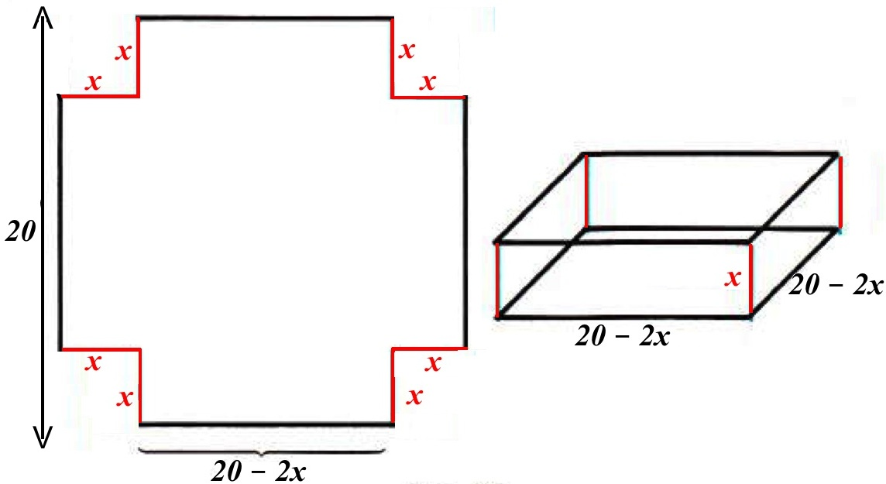
Esprimo il volume y in funzione di x
I fogli quadrati di cartoncino hanno il lato lungo 20cm
y = x(20 – 2x)²

Slide 7
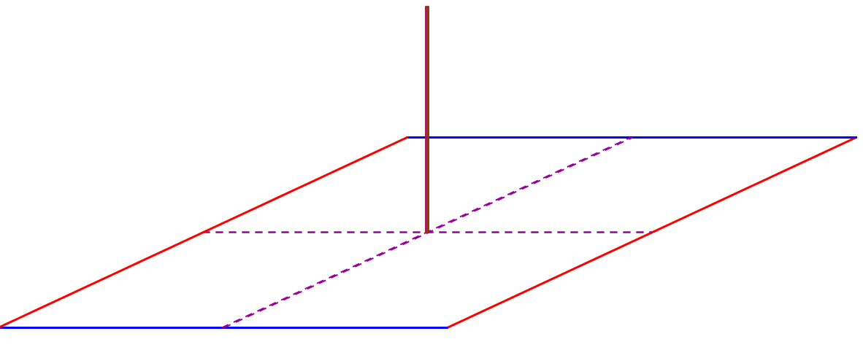
Casi limite e dominio della funzione
Casi limite
x = 0
x = 10
la scatola si schiaccia sul quadrato di lato 20
la scatola diventa ‘un filo’ lungo 10
In entrambi i casi il volume y vale zero.
Dominio della funzione
Ottengo una scatola che ha volume y ≥ 0 solo se scelgo x compresa fra 0 e 10, perciò il dominio della funzione è:
l’intervallo [0, 10]

Slide 8
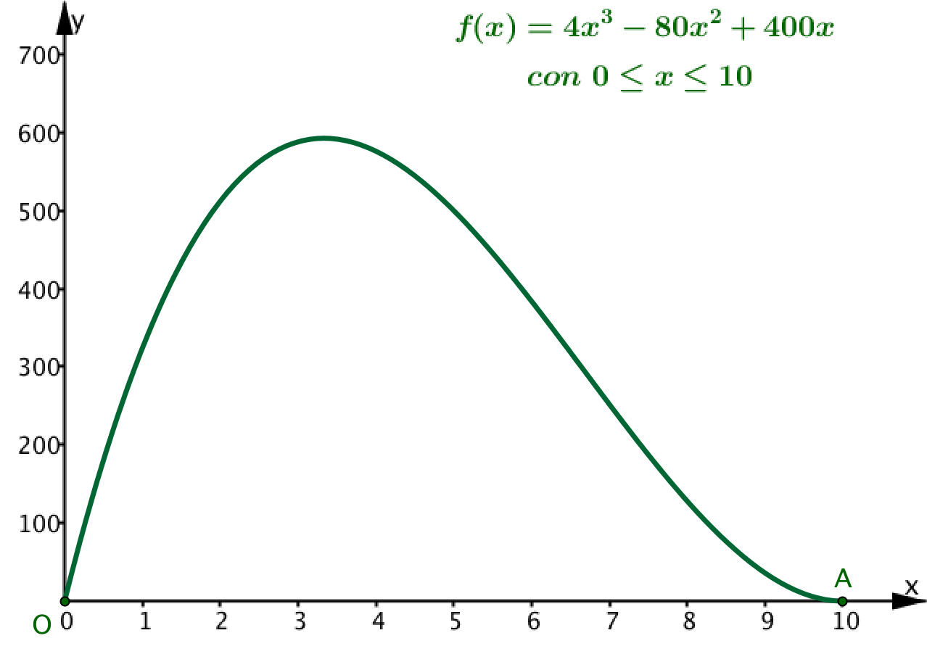
Osservo il grafico della funzione
Il video ha mostrato il grafico di questa funzione
È un arco di curva che inizia in O(0, 0), poi sale fino a un’ordinata massima vicina a 600 e quindi riscende fino ad A(10, 0).

Slide 9
Come trovo il punto con ordinata massima?

Slide 10
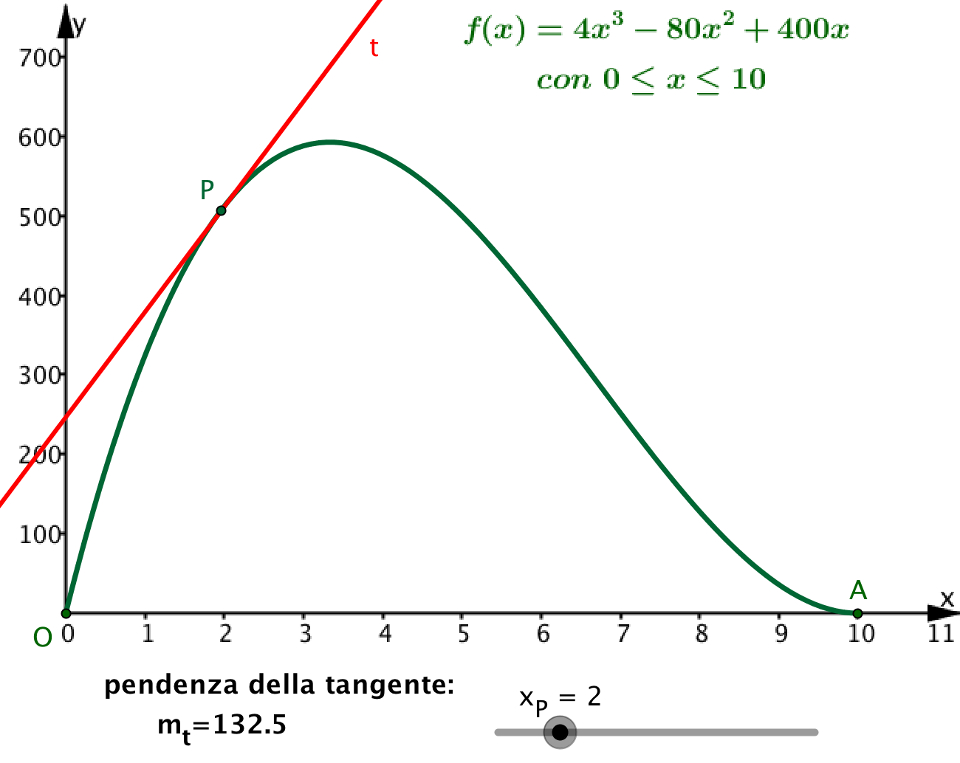
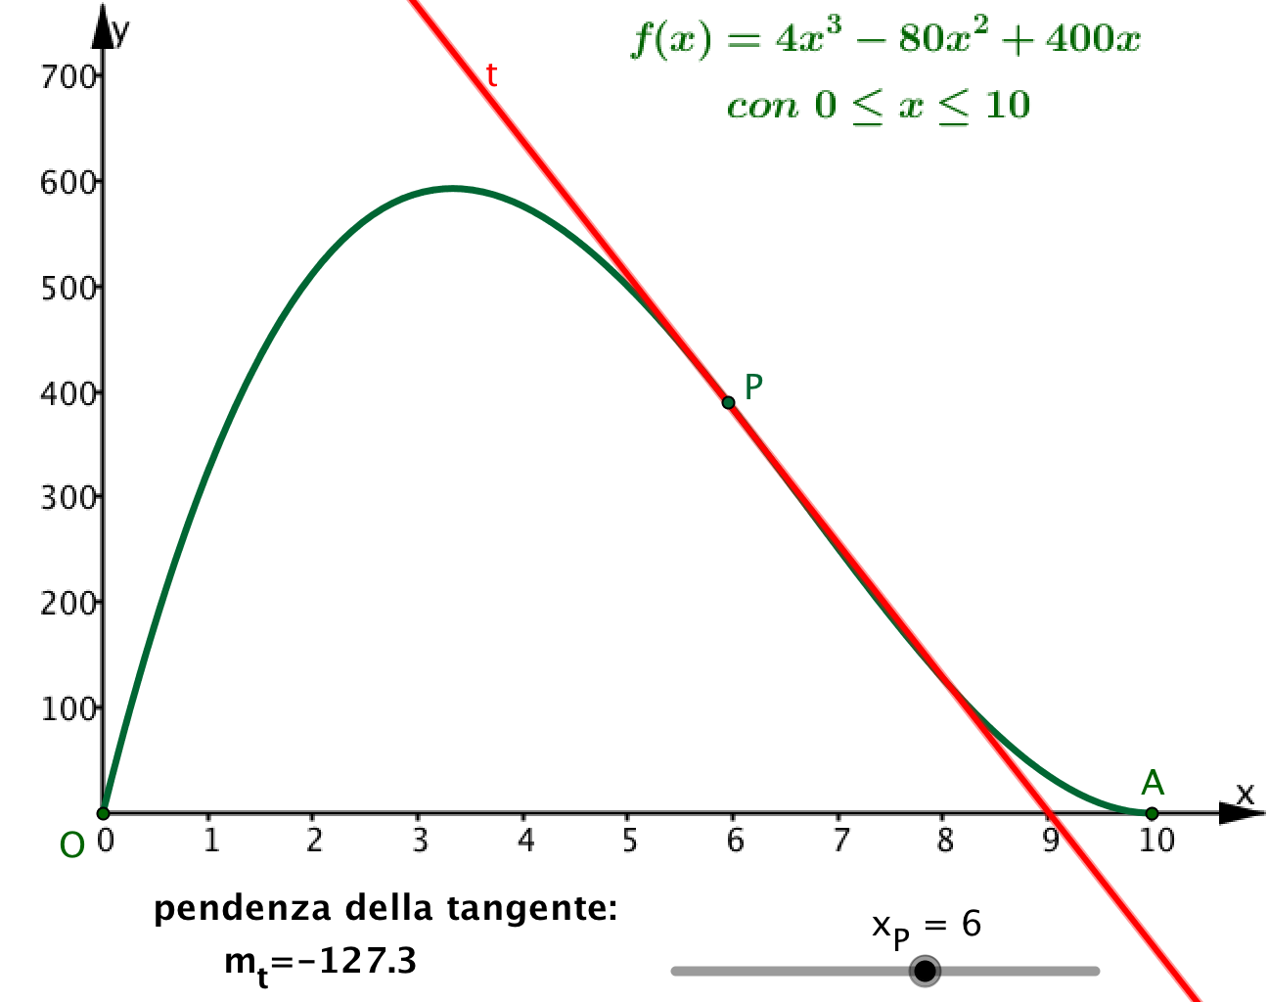
Osservo il grafico insieme alla retta tangente
Se m_{t} è positiva, P si trova su un arco crescente
Se m_{t} è negativa, P si trova su un arco decrescente.
E raggiungo l’ordinata massima nel punto M in cui l’arco passa da crescente a decrescente e quindi m_{t} passa da positiva a negativa. Mi aspetto di trovare nel punto M la pendenza m_{t} = 0.

Slide 11
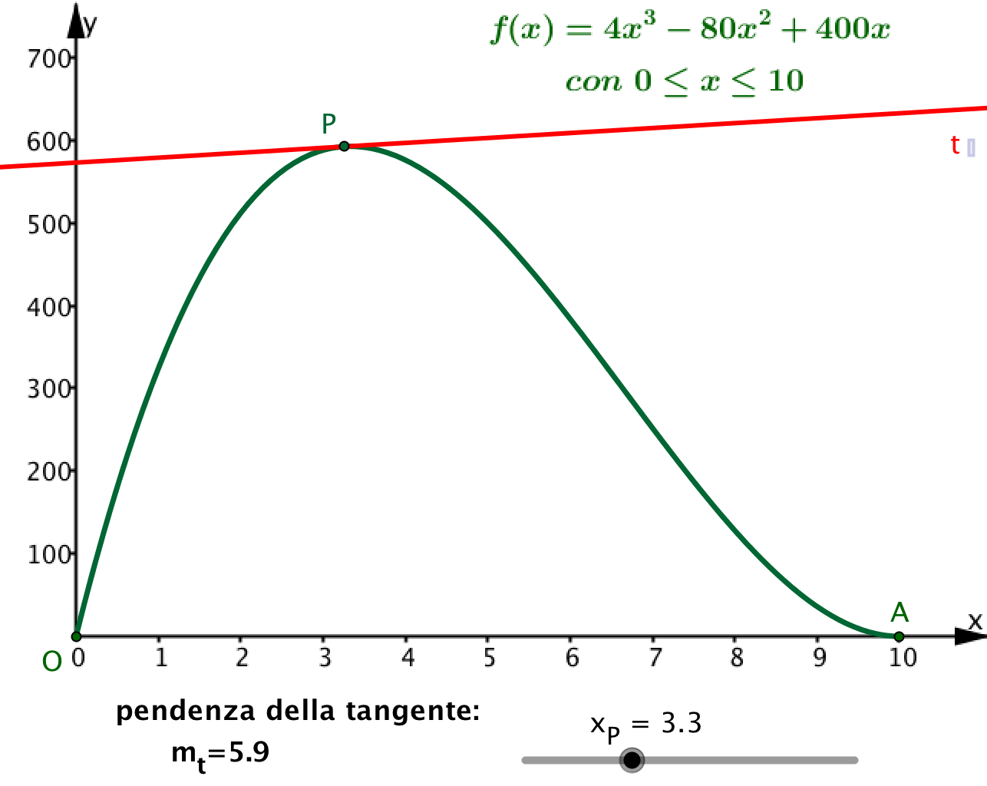
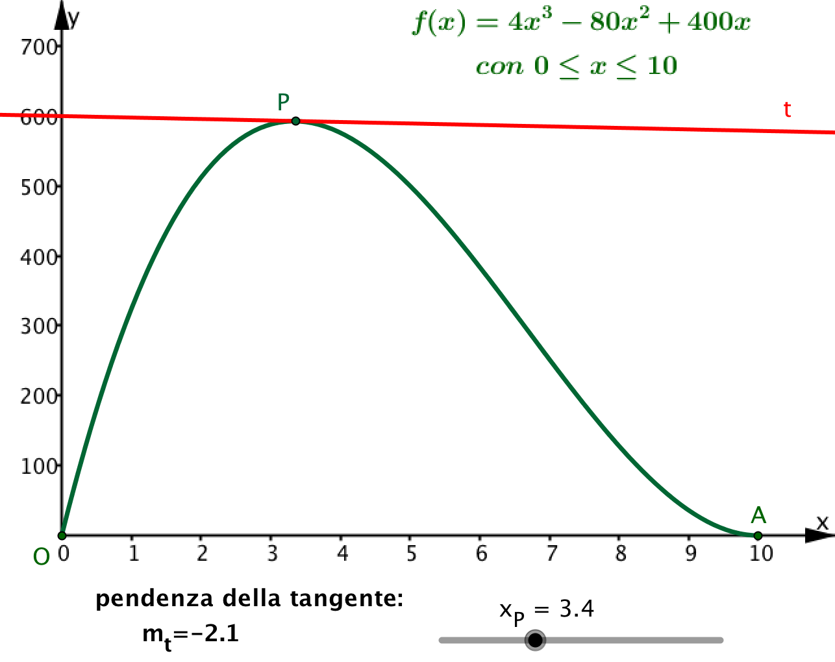
Osservo il grafico insieme alla retta tangente
Ma con il solo il grafico non trovo il punto in cui m_{t} = 0.

Slide 12
Pendenza della tangente e funzione derivata
Come risolvo il problema?
Esamino la funzione derivata che, per ogni ascissa, mostra la pendenza della tangente al grafico della funzione.

Slide 13
Pendenza della tangente e funzione derivata
Video 2

Slide 14
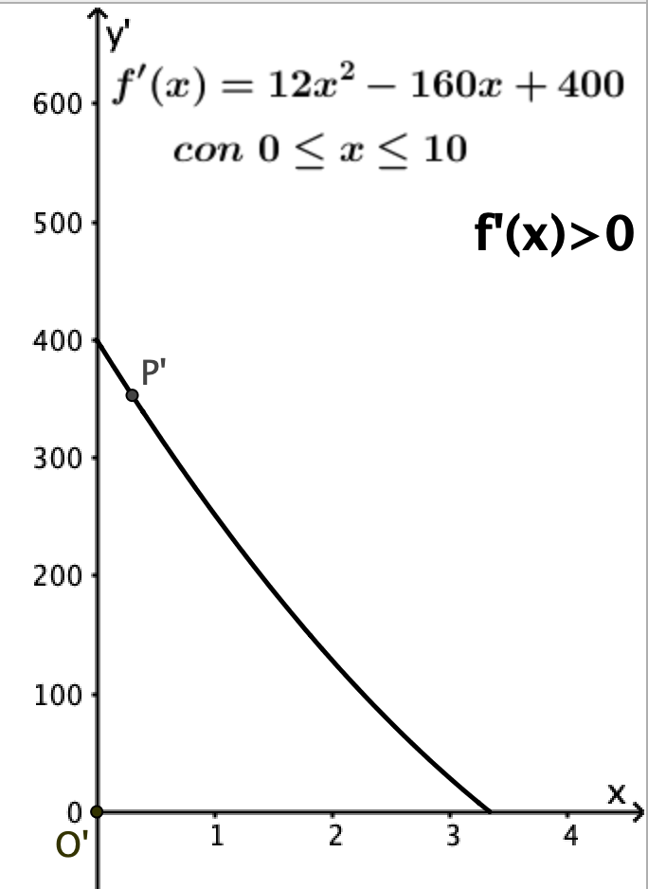
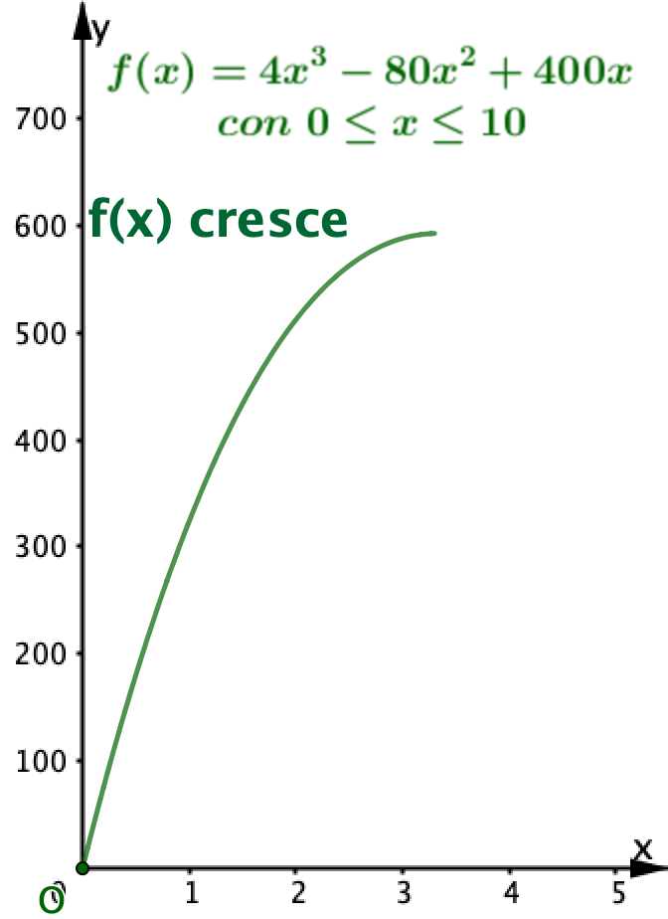
Segno di f’(x) e crescita di f(x)
Conclusioni suggerite dal video

Slide 15
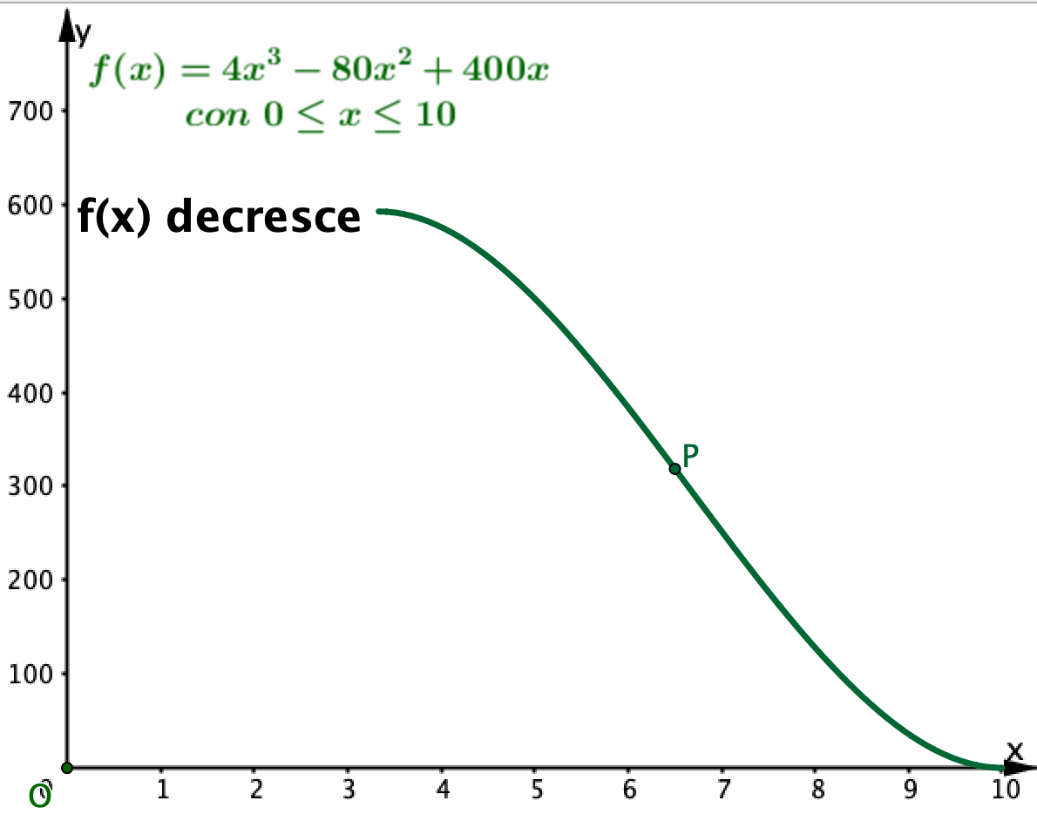
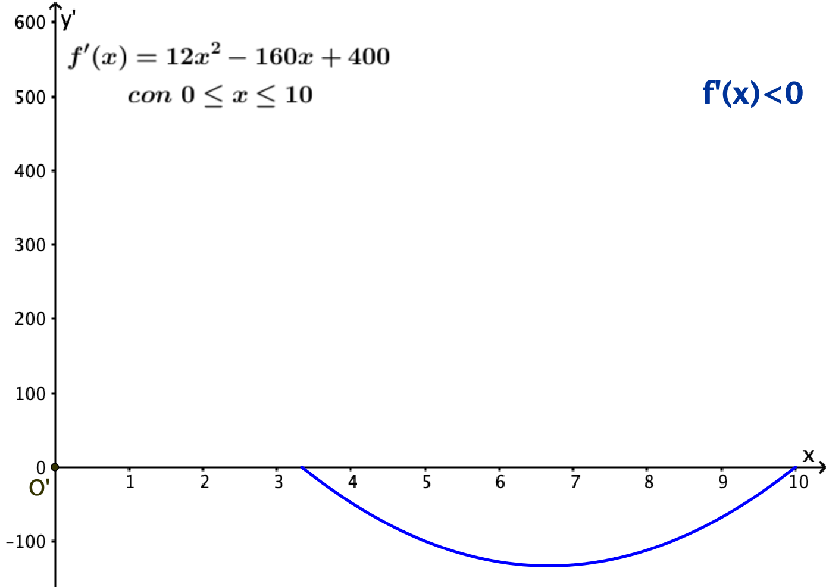
Segno di f’(x) e decrescita di f(x)
Conclusioni suggerite dal video

Slide 16
Ecco come trovo x per avere la scatola di volume f(x) massimo
Calcolo la derivata della funzione f(x):
f’(x) = 12x² −160x + 400 con 0 ≤ x ≤ 10
2. Calcolo la x che rende zero la derivata, cioè risolvo l’equazione:
12x² −160x + 400 = 0 con 0 ≤ x ≤ 10
Per facilitare i calcoli osservo che risulta:
12x² −160x + 400 = 4(3x² − 40x + 100)
Perciò basta risolvere l’equazione di 2⁰ grado:
3x² − 40x + 100 = 0

Slide 17
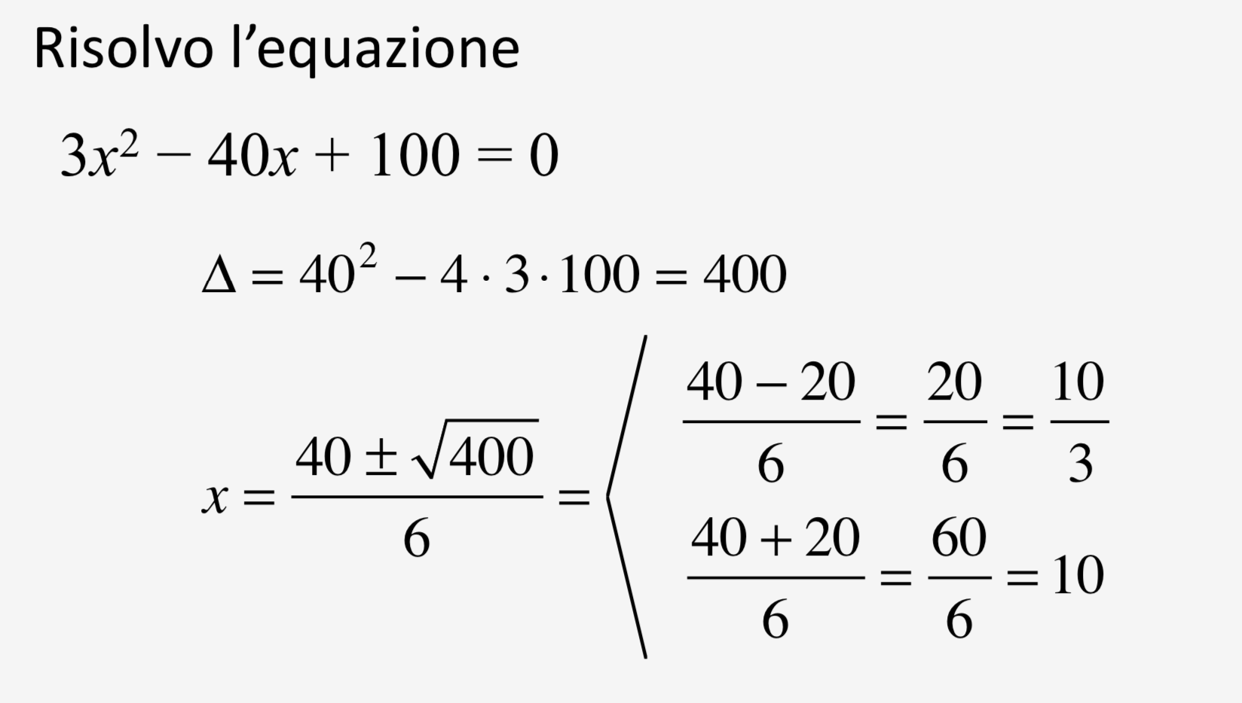
Le soluzioni dell’equazione di 2⁰ grado
Ed ecco come completo la ricerca del volume massimo

Slide 18
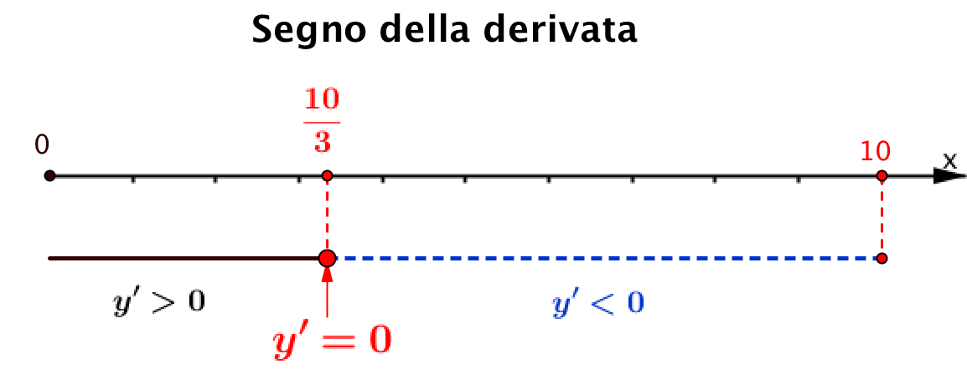
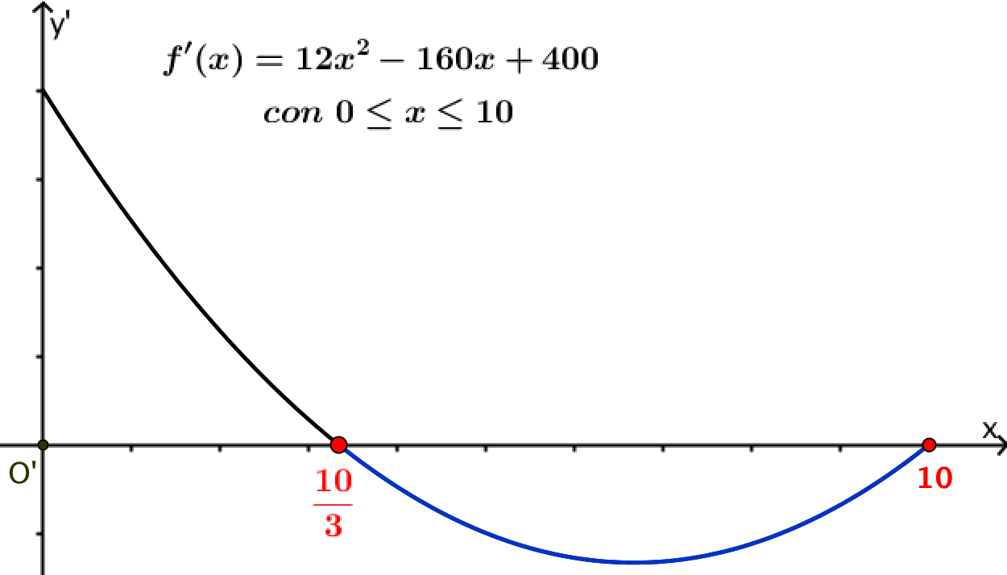
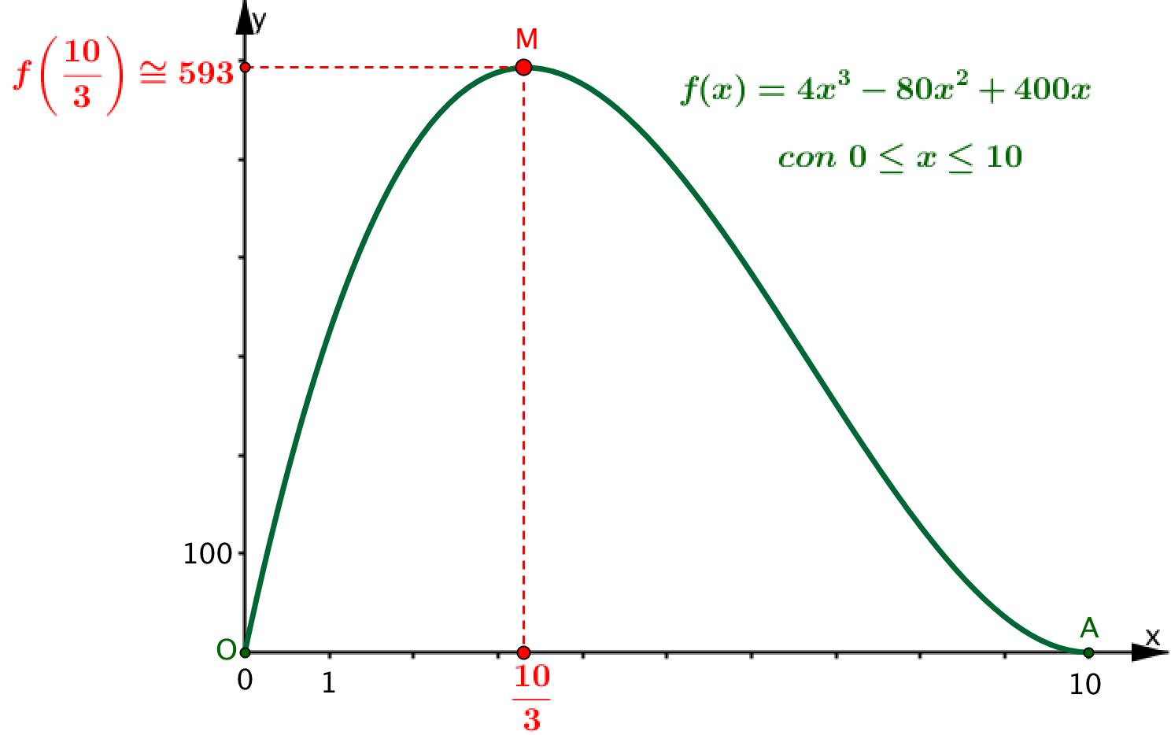
Segno di f’(x) e grafico di f(x)
Segno di f’(x)
Grafico di f(x)

Slide 19
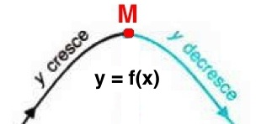
Segno di f’(x) e massimo di f(x)
Ho così trovato la x per avere il volume massimo: è 10/3.
E il volume massimo vale (in cm³):
f(10/3) ≅ 592,6

Slide 20
Risolvere un problema di massimo
Per risolvere il ‘problema della scatola’ ho percorso due tappe fondamentali:
Tradurre il problema in una funzione y = f(x) che lega il volume y da massimizzare ad una variabile x.
Determinare il massimo della funzione y = f(x).
Mi allontano ora dal problema della scatola e rifletto sulla seconda tappa, per trovare un procedimento di carattere generale, a partire dalla seguente funzione:
f(x) = 4x³ – 80x² + 400x + 100
definita nell’intervallo [-1, 14]

Slide 21
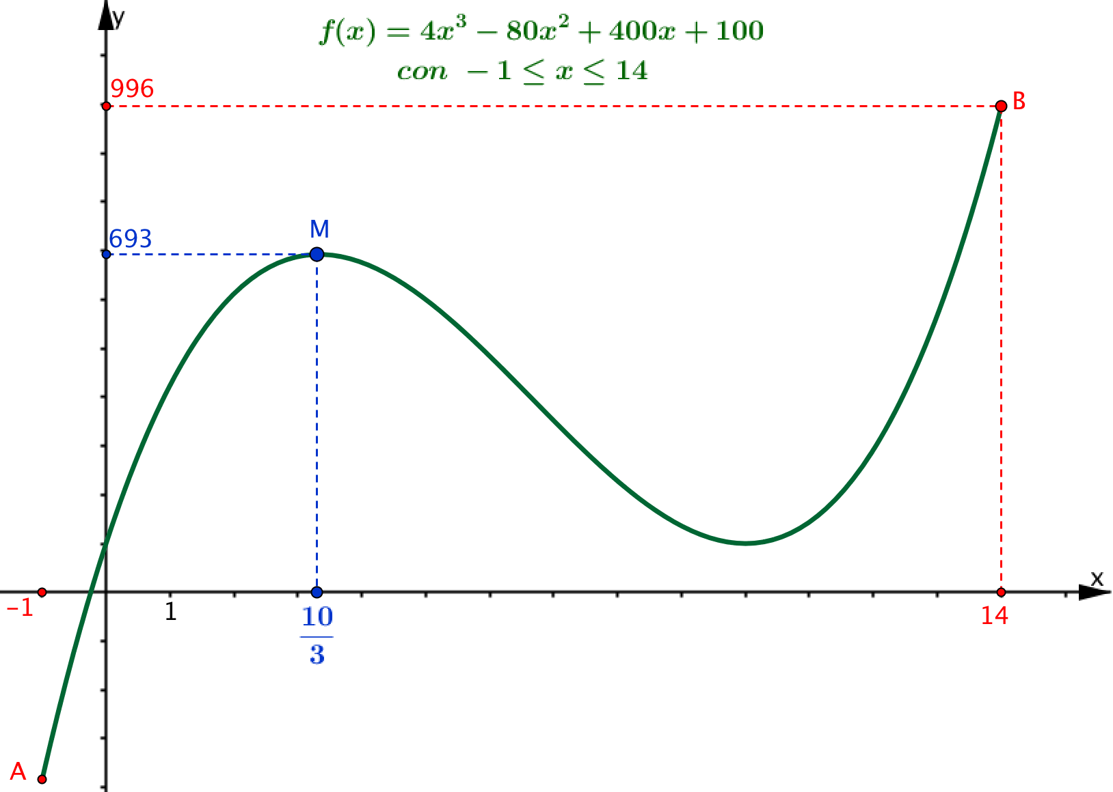
Massimo (assoluto) della funzione y = f(x)
È il più grande valore che assume y, quando x varia nel dominio dato.
Massimo (assoluto)

Slide 22
Punto di massimo relativo della funzione y = f(x)
È il punto M di ascissa 10/3, in cui:
y ha il valore più grande rispetto ai punti vicini;
f’(10/3) = 0 e il grafico passa da andamento crescente a decrescente
Punto di massimo relativo

Slide 23
Un confronto per riflettere
Massimo (assoluto)
Il massimo della funzione è l’ordinata del punto M, che è di massimo relativo
Il massimo della funzione è l’ordinata del punto B, che è uno degli estremi dell’arco dato.
Cambia il dominio della funzione

Slide 24
Procedimento per determinare il massimo (assoluto) di una funzione y = f(x), derivabile in un intervallo [a, b]
Calcolo la derivata y’ = f’(x).
Studio il segno di f’(x) per individuare i punti di massimo relativo.
Calcolo f(a), f(b) e le ordinate dei punti di massimo relativo.
L’ordinata più grande è il massimo assoluto richiesto.

Slide 25
In modo analogo procedo per determinare il minimo della funzione

Slide 26
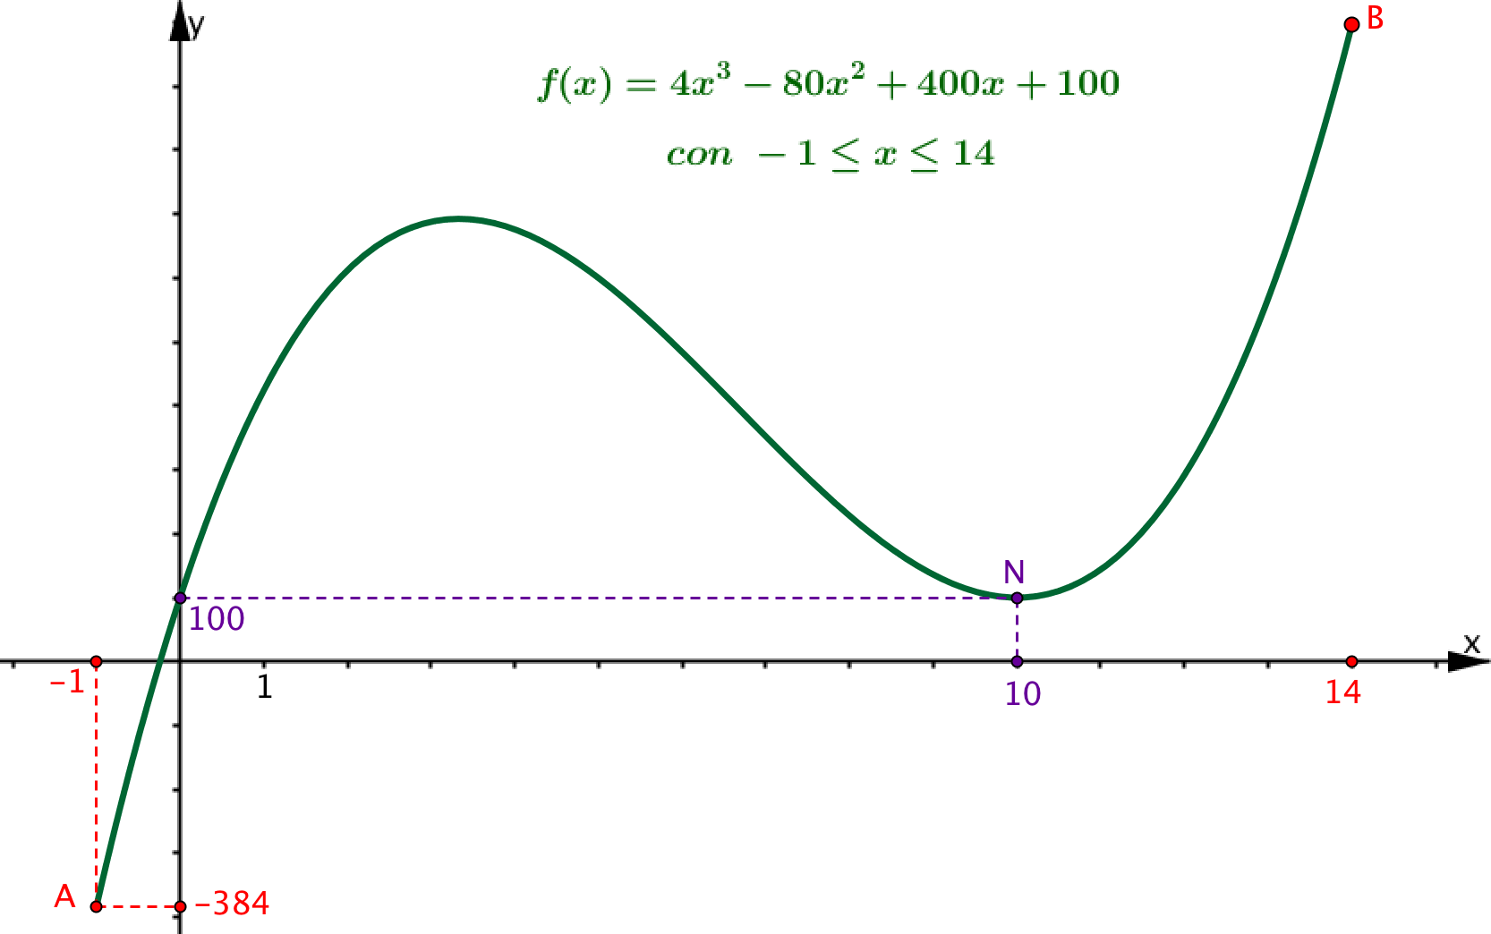
Minimo (assoluto) della funzione y = f(x)
È il più piccolo valore che assume y, quando x varia nel dominio dato.
Minimo (assoluto)

Slide 27
Punto di minimo relativo della funzione y = f(x)
È il punto N di ascissa 10, in cui:
y ha il valore più piccolo rispetto ai punti vicini;
risulta f’(10) = 0 e il grafico passa da andamento decrescente a crescente.
Punto di minimo relativo

Slide 28
Procedimento per determinare il minimo (assoluto) di una funzione y = f(x), derivabile in un intervallo [a, b]
Calcolo la derivata y’ = f’(x).
Studio il segno di f’(x) per individuare i punti di minimo relativo.
Calcolo f(a), f(b) e le ordinate dei punti di minimo relativo.
L’ordinata più piccola è il minimo assoluto richiesto.

Slide 29
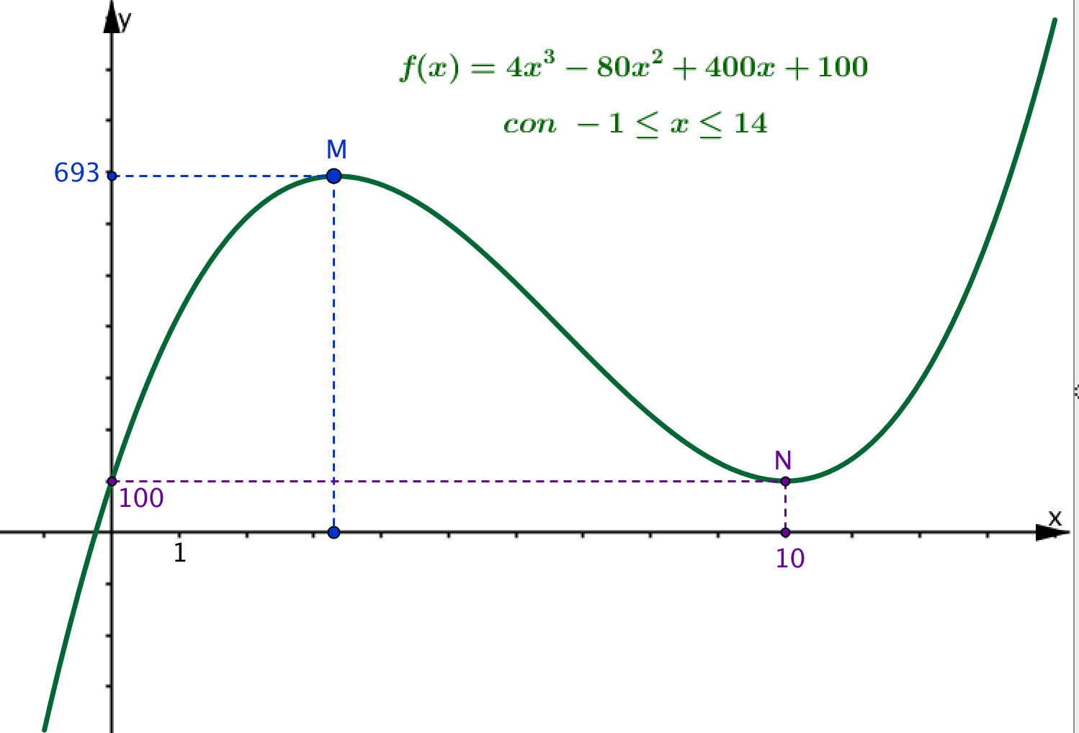
Vocabolario matematico
Punto di massimo relativo
Punto di minimo relativo
Punti di estremo relativo

